Slide 1
תוכנית חיסכון
max growth
הדרך שלכם לעושר מתחילה כאן
*המציגה אינה יועצת השקעות

Slide 2
אג׳נדה
מוטיבציה
חיסכון לטווח ארוך
חיסכון לטווח בינוני
חיסכון נזיל / קצר

Slide 3
מוטיבציה

Slide 4



המדינה
לא רוצה שנהיה נטל
אנחנו
רוצים איכות חיים
הפתרון
תמריצים (וחובה) לחיסכון

Slide 5
חיסכון
לטווח
ארוך
״ריבית דריבית היא הפלא השמיני בתבל. מי שמבין זאת, מרוויח. מי שלא - משלם.״ - אינשטיין
קרן פנסיה
קופת גמל להשקעה (קפ״ג)
ביטוח מנהלים: חוזה אישי מול חברת הביטוח אצלה חוסכים את הכסף

Slide 6
קרן פנסיה

Slide 7
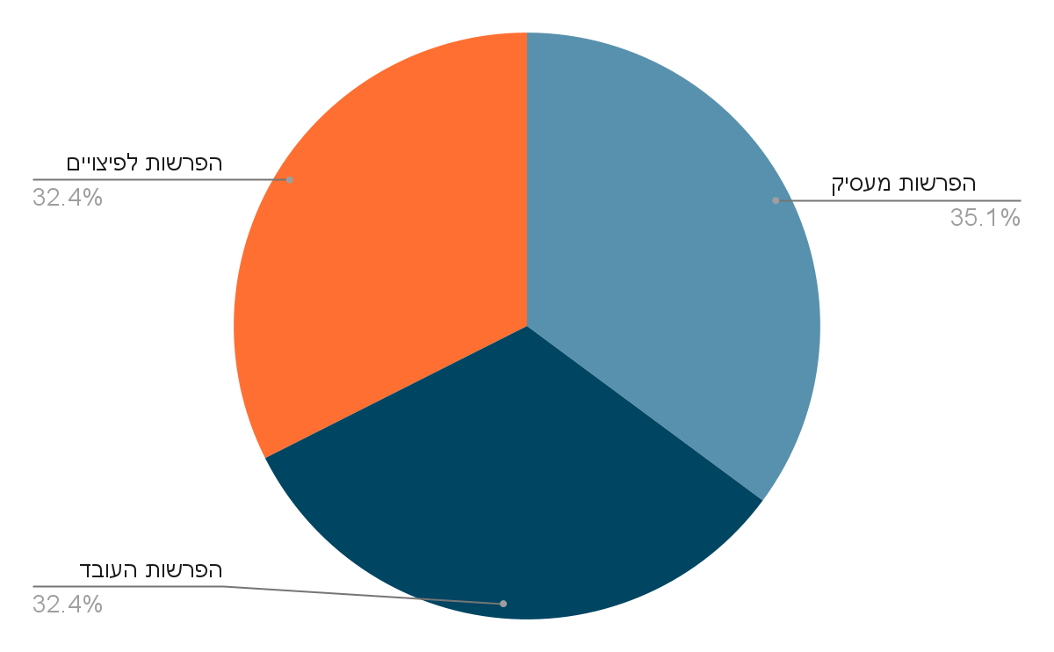
פרטים
יבשים
חובה להפריש 18.5%+ מהשכר הקובע
המעסיק לא חייב להפריש מעבר לשכר הממוצע בשוק
אנחנו יכולים להפריש בין 6-7%, והמעסיק 6.5-7.5%
יש גם אופציה להפריש עצמאית סכום חודשי קבוע ולקבל על זה החזר ממס הכנסה

Slide 8
פרטים
יבשים
כמעט תמיד, רכיב הפיצויים מוגדל ל-8.33% מהשכר
וזה מחליף את הצורך לשלם פיצוי במעמד פיטורים…
המעסיק לא חייב שתסכימו לזה, הוא רק חייב ליידע
אתם יכולים לבקש שהתשלום הזה יועבר לקפ״ג או קרן פיצויים שהיא לא קרן הפנסיה שלכם
מותר למשוך את כספי הפיצויים, אבל זה יקטין לכם את הקצבה החודשית ביותר משליש!
אם מושכים - הסכום פטור ממס כל עוד הוא לא עולה על 1.5 * מס׳ שנות עבודה * שכר אחרון

Slide 9
פרטים
יבשים
אי אפשר להפקיד מעבר ל-4,842 ש״ח בחודש לקרן הפנסיה המקיפה (הרגילה). היתרה מופקדת לקרן כללית (משלימה)
למה? כי הקרן המקיפה מחוייבת להשקיע 30% מהנכסים באג״חים בתשואה קבועה (וגבוהה), והמדינה רוצה להגביל את ההטבה הזו שהיא מציעה.
בקרן הכללית הכל מושקע בשוק ההון, ואין חובה להוסיף לה ביטוח אובדן כושר עבודה/נכות.
כל קרן דורשת התמקחות על עמלות בנפרד…

Slide 10
פרטים
יבשים
העמלות בקרן הפנסיה הן:
בירוק זה הממוצע של העמלות של 4 קרנות ברירת המחדל
בכתום זה העמלות הכי טובות שאני מכירה
בקטן זה המקס׳ המותר לפי חוק
העמלות משנות הרבה יותר מביצועי עבר!
דמי ניהול מהפקדות | דמי ניהול מצבירה
1.78% / 6% | 0.07% / 0.5% | מקיפה
0% / 4% | 0.35% / 1.05% | משלימה

Slide 11
שינוי עבודה /
שנת מס /
נפילות שוק
המקרים האלו הם הזדמנות שעלולה להיות גם מכשול
בכל פעם שהשוק מפחד == הזדמנות לשפר תנאים!
כששנת מס נגמרת החברות מתכוננת לדיווח השנתי שלהן == הזדמנות לשפר תנאים!
כשמשנים עבודה, ההסדרים מול חברות + סוכן הביטוח משתנה (לא חובה) == הזדמנות לשפר תנאים!
מה חייבים לזכור?
ניוד של קופה הוא לא אירוע מס, אבל הוא מקבע את הרווח/הפסד
אסור לכפות עליכם לשנות מסלול או סוכן.
אתם שווים מלא כסף לחברה, ואם תאיימו לעזוב זה יכול להבטיח לכם תנאים אולי טובים יותר ממה שהשיג המעסיק

Slide 12
איך פודים חזרה?
קצבה
דרך אחת היא הרצויה והשנייה הלוואי ולא נדע
קצבת נכות | קצבת זקנה
תשלום חודשי בהתאם לתנאים שסגרתם עליהם (ועד 75% מהשכר הקובע) | תשלום חודשי שוטף ממועד הפרישה עד הסוף | מה זה?
תלוי תקנון הקרן | סכום צבור —-------------- = קצבה מקדם אקטוארי | איך מחושב
אם אתם מקבלים קצבה לפני גיל פרישה, הקרן חייבת להפקיד לכם לפנסיה לטובת קצבת זקנה | 1.המקדם הוא אישי ותלוי שארים, גיל בעת פרישה, גיל בן הזוג וכו׳ 2.גם מפה לוקחים מס! יש סכום שממנו כבר לא שווה לחסוך, אבל זה להרצאה אחרת… | הערות

Slide 13
מסלולי השקעה
יש 3 מסלולי ברירת מחדל שחייבים להציע לכם, בהם דרגת הסיכון היא לפי מדרגות גיל
לא משנה באיזה מסלול בחרתם - בקרן מקיפה אתם בעצם משפיעים רק על 70% מהסכום!
במסלול ברירת המחדל עד גיל 50, רק 55% מהסכום מושקע במניות, והשאר באפיקים סולידיים (שזה ממש חבל…)
המסלול שישי אליו את הנהירה הכי גדולה הוא מסלול ה-S&P500.
יתרון: לא צריך לסמוך על מנהלי הקרן בבחירת מניות
חסרונות: לא מקבלים דיבידנדים + חשופים לשינויי מט״ח

Slide 14
רכיבי ביטוח
מגן מאובדן כושר עבודה או מוות לפני גיל פרישה, ומבטיח שאתם / השארים תקבלו תגמול
במקרה של נכות - משלמים לחוסך קצבה חודשית במקום שכר (זה חובה, ובמקיפה מגיע לכם באוטומט)
במקרה של מוות - השארים יקבלו קצבה חודשית / סכום חד פעמי (רשות)
לשני הביטוחים יש מסלולים שונים, שכמובן שככל שהם יתגמלו יותר ככה אתם תשלמו על זה יותר

Slide 15
קפ״ג להשקעה

Slide 16
מה זה?
מכשיר לחיסכון עצמאי, למשך איזו תקופה שתרצו, עם הטבות מס אם תמשיכו אותו עד לגיל פרישה
הכספים מנוהלים במסלולי השקעות בדומה לקרן פנסיה
בניגוד לקרן פנסיה, אפשר למשוך את הכספים בהתראה של כמה ימים + אפשר לקחת כנגדם הלוואה
במשיכה לפני גיל פרישה יש מס הוני על הרווחים
אם מושכים בגיל 60+ כקצבה - כל רווחי ההון + הקצבה פטורים ממס
זה מוצר סופר משתלם -> יש תקרת הפקדה

Slide 17
עמלות
מקס׳ מותר לפי חוק vs הכי טוב שהצלחתי
תקרת ההפקדה זה קלף מיקוח הכי חזק שלכם כהתחלה!
דמי ניהול מצבירה | דמי ניהול מהפקדה
1.05% / 0.45% | 4% / 0%

Slide 18
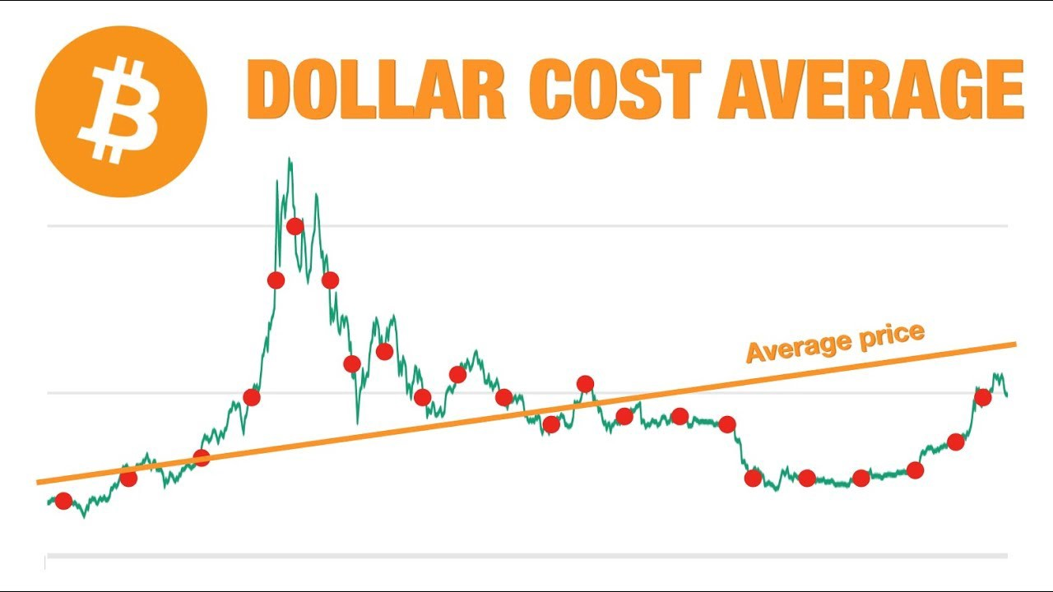
מדיניות הפקדות
בפנסיה זה מובן מאליו, אבל בכל השקעה אחרת כדאי לחשוב על הפקדה חודשית
ככל שההשקעה תנודתית יותר, ככה זה הופך ליותר משמעותי

Slide 19
קרן השתלמות

Slide 20
הפרטים היבשים
זאת עוד דרך של המעסיק לצ׳פר אתכם
מקס׳ הפרשה הוא 10% מהשכר, כש-7.5% הוא על המעסיק
אם המעסיק לא פתח קרן, אין אופציה לפתוח עצמאית
אפשר לפדות את הקרן מבלי לשלם למס הכנסה, רק אחרי 6 שנים מיום הפתיחה שלה (עם חריגות שמקצרות). לפני זה, ירד מס על ההפרשות של המעסיק.
אחרי 6 שנים, כל הכסף והרווחים פטורים ממס הכנסה
אם החלק שהמעסיק מפריש גדול מ-1.2K~, אז על ההפקדות והרווחים ירד מס
גם פה כמובן יש מסלולי השקעה וצריך לחשוב מתי באמת רוצים לפדות את הכסף..

Slide 21
פקדונות VS קרנות כספיות

Slide 22
השוואה
עבור השקעות לטווח קצר, אלו שני אפיקים מאוד בטוחים
קרן כספית | פיקדון
לא ידועה | מוסכמת מראש | תשואה
25% רק אם התשואה > האינפלציה (כלומר 0%) | 15% על הרווחים | מס
נזיל בכל יום מסחר | מוסכמת מראש | תקופה
0.13% בממוצע | 0% | דמי ניהול
4.57% בממוצע | 4.35% מקס׳ *אולי תשיגו דיל אישי | תשואה שנתית

Slide 23

מקווה שנהנתם!
ע

